Slide 1
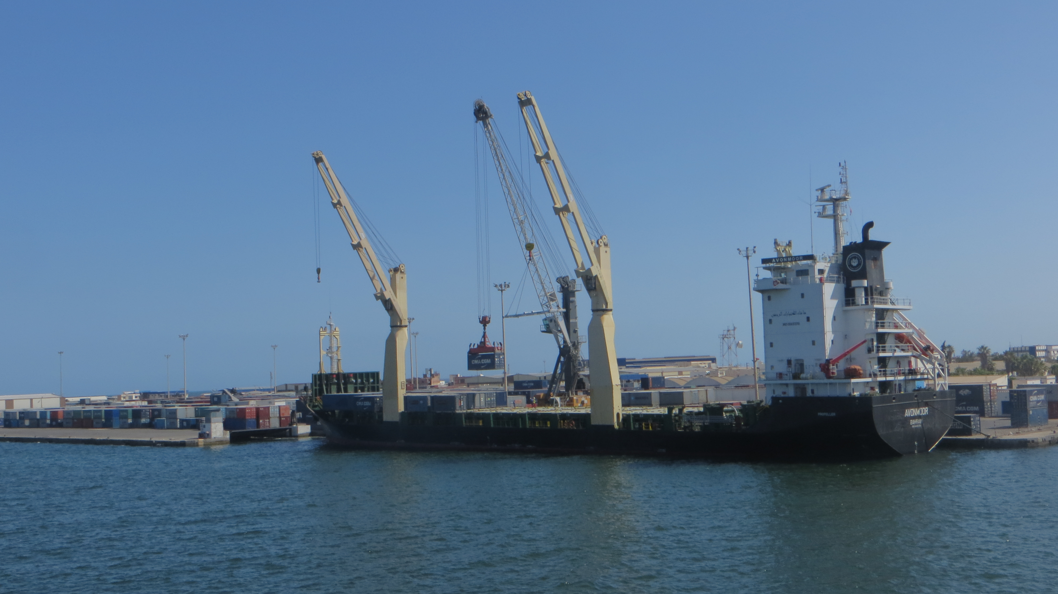
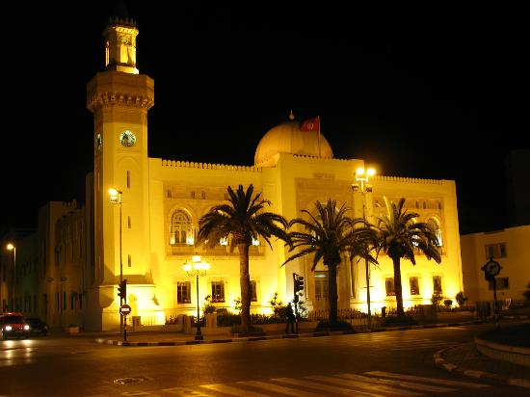
Première conférence internationale sur l’allocation équitable
des ressources pour un développement régional durable
07-08-09, octobre, 2016
Hôtel Syphax, Sfax, Tunisie
république tunisienne
Ministère de l’Enseignement Supérieur et de la Recherche Scientifique
La Conférence internationale d’allocation efficace et équitable des ressources pour un développement régional durable se déroulera à Sfax (Tunisie), les 07-08-09 octobre 2016. Cette conférence vise à réunir des chercheurs, des praticiens et des autorités régionales et nationales pour échanger et diffuser des nouvelles idées concernant les méthodes, les politiques et les technologies pour augmenter la durabilité du développement. Les intérêts communs sont les piliers économiques, environnementaux et sociaux, ainsi que les méthodes d'évaluation et de mesure de la durabilité du développement, en ce qui concerne l'énergie, le transport, l'eau, l'environnement et tous les sujets liés au développement durable.
Thèmes de la conférence
Le développement régional durable
La politique du développement régional et la bonne gouvernance
La répartition efficace et équitable des ressources
Les finances publiques locales, la gouvernance et le développement territorial
Le changement climatique et la durabilité de l'environnement spatial
Le tourisme, les industries culturelles et le développement territorial
L’agriculture et le développement rural
La mutation énergétique au niveau régional
Comité scientifique
Abdelwaheb REBAI (Tunisie), Abdelkarim ELLOUMI (Tunisie), Albert MAROUANI (France), Bassem JARBOUI (Tunisie), Belaid AOUNI (Qatar), Boulbeba ABDELMOUMEN (Tunisie), Claude BERTHOMIEU (France), Foued Badr GABSI (Tunisie), Ghazi BOULILA (Tunisie), Hafedh TRABELSI (Tunisie) , Habib CHABCHOUB (Tunisie), Jean-Paul GUICHARD (France) , Kamel HALOUANI (Tunisie), Mansour EDDALY (Tunisie), Nouri CHTOUROU (Tunisie) , Rahma IDRIS (Tunisie) , Rochdi FEKI (Tunisie), Younes BOUJELBENE (Tunisie), Zohair HADHEK (Tunisie)
Comité d'organisation
Amal HAMMAMI, Hatem BELAAJ, Laarousi DAOUD, Manel ZRIBI, Mohamed Essalah SALAH, Riadh HAJ TAEIB, Ridha ROMDHANI, Sadok CHAKROUN
Mohamed Essalah SALAH
Association l’horizon du développement,
immeuble Sallemi, beb bhar, Sfax, 3000
developmenthorizon@yahoo.fr
+216 26 632 560
Soumission
Contact
Envoyer les résumés des articles (maximum 1000 mots) à :
Developmenthorizon@yahoo.fr avant le 01/07/2016.
https://sites.google.com/site/developpementregionaldurable/

